Slide 1


Prediksi Churn Nasabah di Industri Perbankan
Damarjati Maulana Hilmi (23/525106/PPA/06590)
Ika Christine Purba (23/526772/PPA/06663)
Nurul Fadilah (23/526313/PPA/06646)
ugm.ac.id
LOCALLY ROOTED, GLOBALLY RESPECTED

Slide 2


Latar Belakang
Retensi nasabah adalah kunci bagi keberlanjutan dan pertumbuhan perbankan.
Tingkat churn yang tinggi menandakan potensi masalah dalam layanan, produk, atau hubungan dengan nasabah.
Nasabah cenderung berpindah jika ada ketidakpuasan atau terdapat penawaran yang lebih baik di tempat lain.
Notes:
Dalam industri perbankan yang sangat kompetitif saat ini, mempertahankan nasabah menjadi salah satu tantangan terbesar. Kehilangan nasabah atau churn nasabah merupakan fenomena di mana nasabah berhenti menggunakan layanan atau produk yang disediakan oleh bank. Churn nasabah tidak hanya mengurangi pendapatan tetapi juga dapat merusak reputasi bank dan meningkatkan biaya operasional karena biaya akuisisi nasabah baru biasanya lebih tinggi dibandingkan dengan mempertahankan nasabah yang sudah ada.
Prediksi churn nasabah menjadi krusial karena memungkinkan bank untuk mengambil tindakan proaktif dalam mencegah churn, seperti meningkatkan kualitas layanan, menawarkan insentif khusus, atau memodifikasi produk untuk lebih sesuai dengan kebutuhan nasabah. Prediksi churn yang akurat dapat membantu bank untuk memahami perilaku dan kebutuhan nasabah mereka, sehingga dapat meningkatkan loyalitas dan kepuasan nasabah.
Dalam penelitian ini, fokus utama adalah mengembangkan model prediksi churn nasabah dengan menggunakan teknik ensemble learning. Model ini diharapkan mampu memberikan prediksi yang lebih akurat dan dapat diandalkan, yang pada gilirannya dapat membantu bank dalam mengimplementasikan strategi retensi nasabah yang lebih efektif. Melalui analisis yang mendalam, diharapkan dapat diidentifikasi faktor-faktor kunci yang mempengaruhi churn nasabah dan bagaimana bank dapat menanggulangi masalah ini secara efisien.

Slide 3
Rumusan Masalah
Terjadinya churn dapat mengakibatkan kerugian pada bank sehingga diperlukan identifikasi faktor-faktor yang mempengaruhi terjadinya churn.
Tujuan
Penelitian ini bertujuan untuk mengevaluasi performa berbagai model machine learning dalam tugas klasifikasi serta menganalisis kontribusi fitur-fitur dataset menggunakan ANOVA dan Mutual Information.

Slide 4
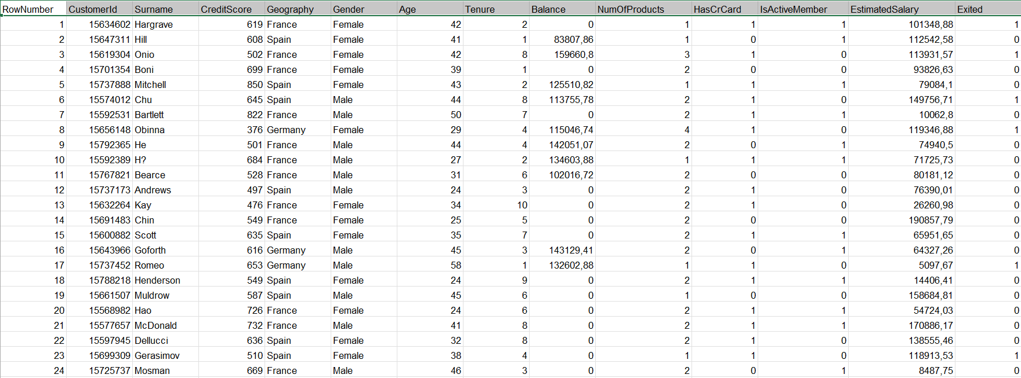
Dataset
Link dataset: https://www.kaggle.com/datasets/adammaus/predicting-churn-for-bank-customers

Slide 5
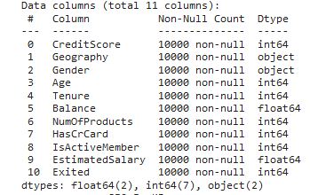
Data Preparation
Melakukan drop kolom: kolom RowNumber, CustomerId, dan Surname dapat dihilangkan karena tidak memberikan informasi relevan data, yaitu hanya berupa informasi spesifik untuk masing-masing nasabah.

Slide 6
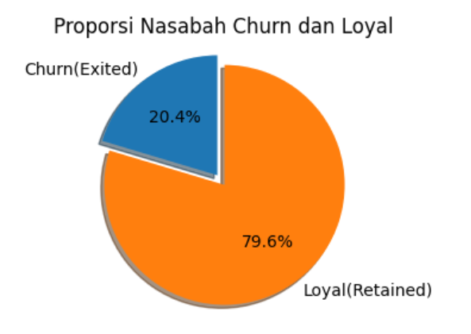
EDA: Proporsi Nasabah Churn dan Loyal
Grafik diatas membandingkan jumlah nasabah yang churn dengan nasabah yang tetap loyal. Pie Chart diatas menunjukkan proporsi nasabah yang churn (berhenti menggunakan layanan) dan loyal (tetap menggunakan layanan). Mayoritas nasabah (79.6%) tetap loyal menggunakan layanan, sementara sebagian kecil (20.4%) telah churn atau berhenti menggunakan layanan.

Slide 7
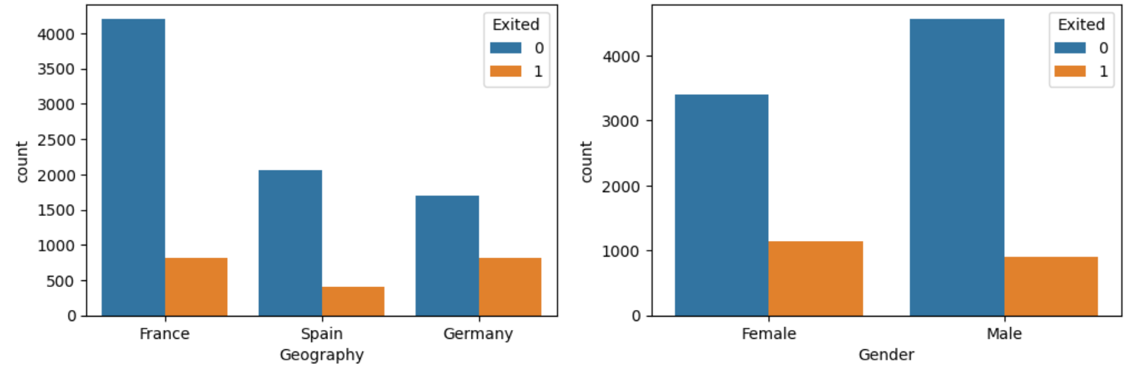
EDA: Visualisasi Data
Dari sisi geografi, nasabah di France lebih sedikit yang churn dibandingkan dengan Spain dan Germany. Dari sisi jenis kelamin, baik perempuan maupun laki-laki lebih banyak yang tidak churn, tetapi proporsi churn lebih tinggi pada nasabah laki-laki dibandingkan perempuan.

Slide 8
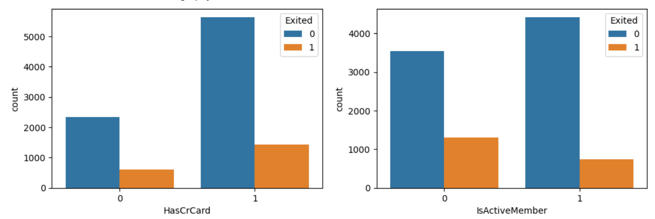
EDA: Visualisasi Data
Sebagian besar nasabah, baik yang memiliki kartu kredit maupun tidak, adalah loyal.
Tingkat churn lebih tinggi di kalangan nasabah yang memiliki kartu kredit.
Sebagian besar nasabah aktif adalah loyal.
Tingkat churn lebih tinggi di kalangan nasabah yang tidak aktif dibandingkan dengan nasabah yang aktif.

Slide 9
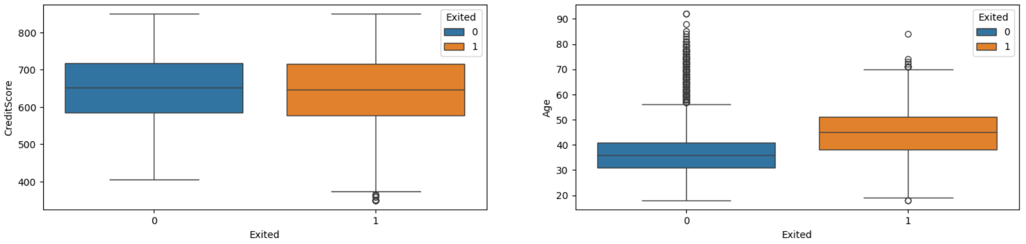
EDA: Distribusi Variabel Numerik
CreditScore:
Nasabah yang churn memiliki skor kredit yang sedikit lebih rendah dibandingkan dengan nasabah yang loyal, tetapi distribusi keseluruhan serupa.
Skor kredit bukan merupakan faktor dominan yang membedakan antara nasabah yang churn dan yang loyal.
Age:
Nasabah yang lebih tua lebih cenderung untuk churn dibandingkan dengan nasabah yang lebih muda.
Nasabah yang churn memiliki banyak outlier usia di kelompok usia yang lebih tua, menunjukkan bahwa nasabah yang lebih tua lebih berisiko untuk churn.

Slide 10
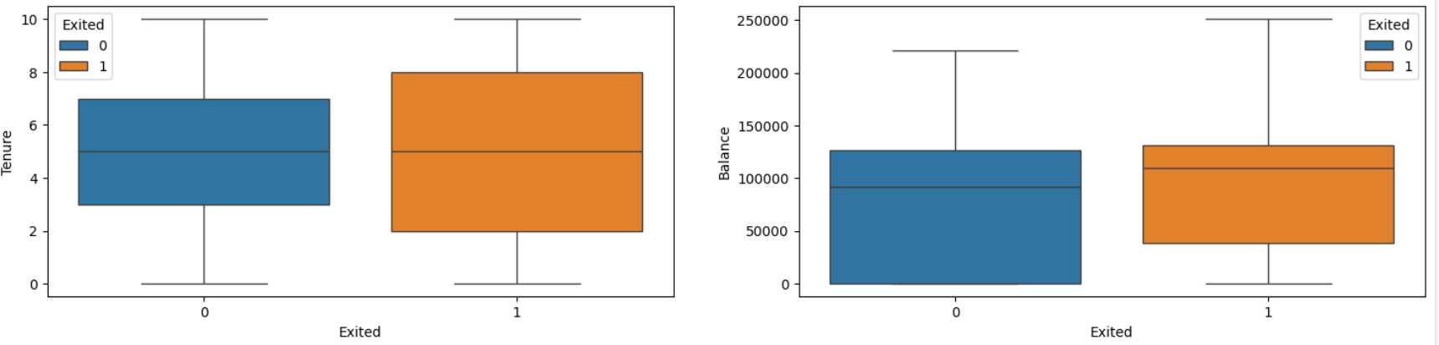
EDA: Distribusi Variabel Numerik
Tenure:
Lama keanggotaan tidak menunjukkan perbedaan yang signifikan antara nasabah yang churn dan yang loyal.
Tenure tidak tampak sebagai faktor utama yang mempengaruhi churn.
Balance:
Nasabah dengan saldo yang lebih tinggi cenderung lebih mungkin untuk churn dibandingkan dengan nasabah dengan saldo yang lebih rendah.
Variabilitas saldo di kalangan nasabah yang churn lebih besar dibandingkan dengan nasabah yang loyal.

Slide 11
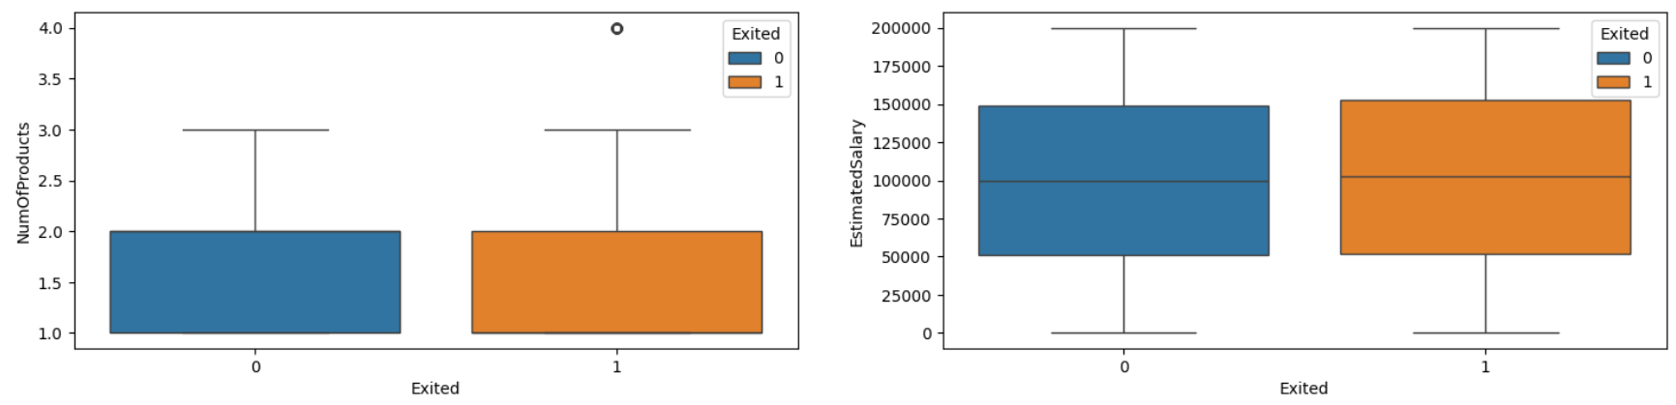
EDA: Distribusi Variabel Numerik
kedua variabel NumOfProducts dan EstimatedSalary tidak menunjukkan perbedaan distribusi yang jelas antara nasabah yang churn dan yang loyal. Ini menunjukkan bahwa faktor-faktor lain mungkin lebih berpengaruh dalam menentukan apakah nasabah akan churn atau tetap loyal.

Slide 12
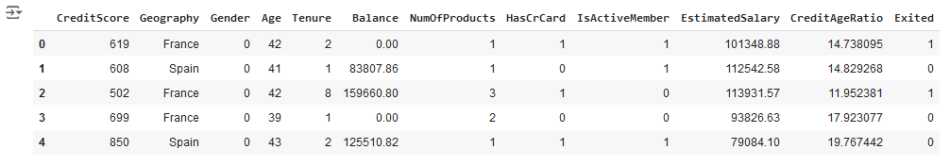
Label Encoder
Label Encoding mengubah nilai kategorik menjadi nilai numerik yang dapat digunakan oleh model machine learning, dimana untuk dataset ini, fitur gender memiliki nilai ‘Female’ dan ‘Male’ diubah menjadi ‘0’ dan ‘1’.

Slide 13
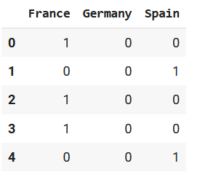
Dummy Variable
Fitur Geography memiliki tiga nilai: France, Spain, dan Germany. Oleh karena tiga nilai ini bukan merupakan level, untuk encoding dapat digunakan variabel dummy. Fitur Geography menjadi tiga kolom berikut.

Slide 14
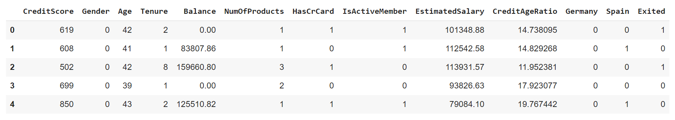
Dummy Variable
Oleh karena nilai geography dapat diperoleh cukup menggunakan dua kolom, salah satu kolom dapat dihapus, misalkan kolom France dihapus, diperoleh:
00 adalah nasabah dari France
10 adalah nasabah dari Germany
01 adalah nasabah dari Spain

Slide 15
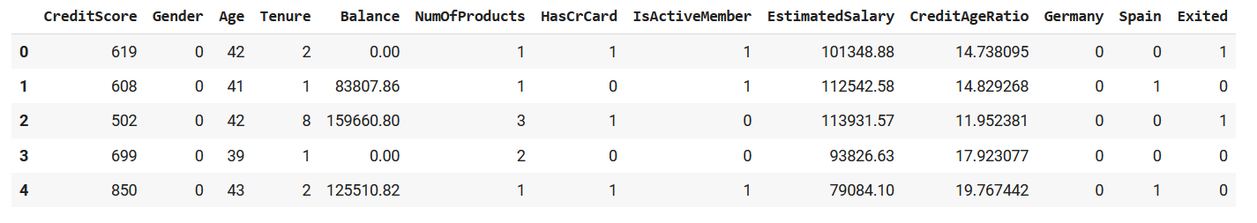
Penambahan Fitur
Rasio credit score terhadap umur dapat ditambahkan sebagai fitur baru. Fitur ini dapat menunjukkan adanya hubungan antara meningkatnya umur dengan credit score. Nasabah dengan nilai rasio tinggi mengindikasikan bahwa nasabah tersebut lebih stabil secara finansial.

Slide 16
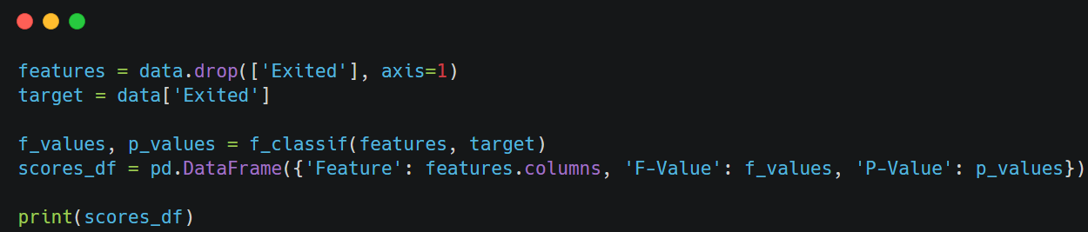
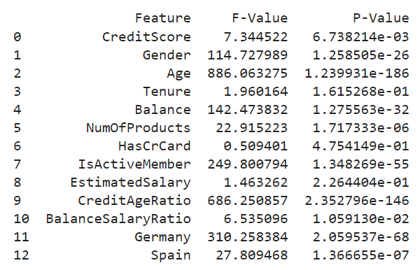
ANOVA (Analysis of Variance)

Slide 17
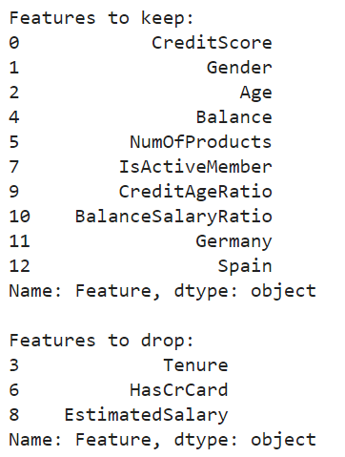
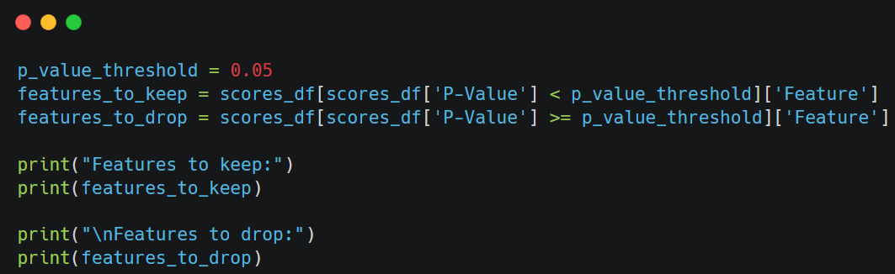
ANOVA (Analysis of Variance)
Drop fitur berdasarkan p-value

Slide 18
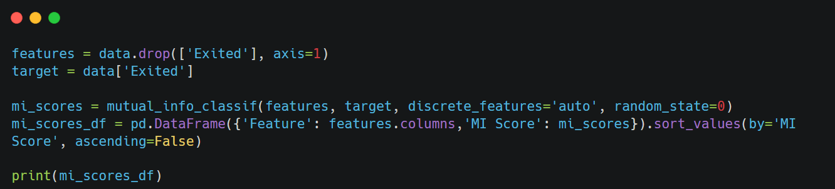
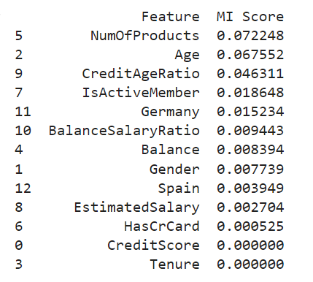
Mutual Information

Slide 19
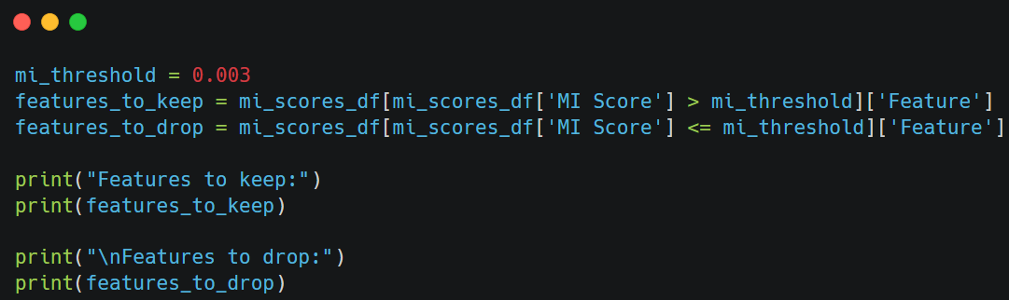
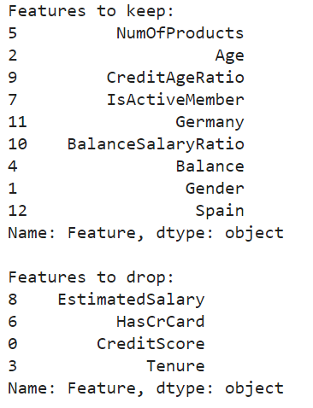
Mutual Information
Drop fitur berdasarkan MI Score

Slide 20
Penggunaan GridSearchCV
Teknik pencarian grid yang digunakan untuk menemukan kombinasi terbaik dari hyperparameters untuk model machine learning. Membantu menemukan parameter terbaik untuk model dengan melakukan pencarian exhaustif pada ruang hyperparameters yang ditentukan.
Dengan menggunakan GridSearchCV, dapat meningkatkan performa model dengan menemukan kombinasi hyperparameters yang optimal.

Slide 21
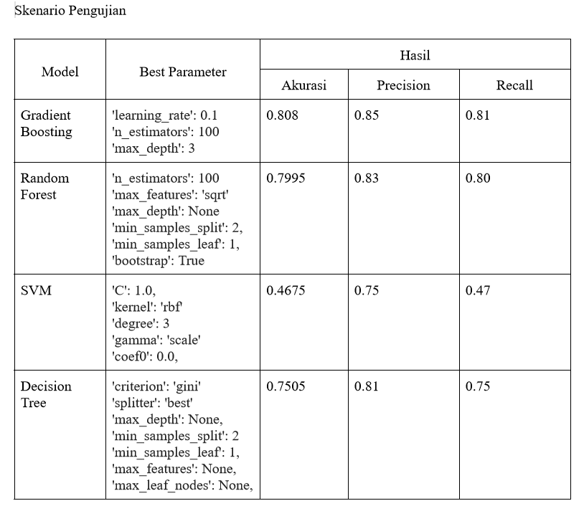
Skenario Pengujian
Gradient Boosting adalah model terbaik dalam skenario ini, memberikan akurasi, precision, dan recall yang tinggi secara keseluruhan.
Random Forest juga menunjukkan performa yang kuat dan hampir sebanding dengan Gradient Boosting.
Decision Tree memberikan hasil yang cukup baik, meskipun sedikit di bawah Gradient Boosting dan Random Forest.
SVM tidak memberikan performa yang memuaskan, mungkin karena data atau parameter yang kurang optimal.

Slide 22
Demo Aplikasi

Slide 23
Kesimpulan
Dari penelitian ini, dapat disimpulkan bahwa Gradient Boosting dan Random Forest adalah model terbaik untuk tugas klasifikasi ini, dengan Gradient Boosting sedikit lebih unggul. Selain itu, penghapusan fitur dengan kontribusi rendah seperti EstimatedSalary, Tenure, dan HasCrCard dapat meningkatkan efisiensi model tanpa mengorbankan akurasi prediksi.

Slide 24


danke schön
LOCALLY ROOTED, GLOBALLY RESPECTED
ugm.ac.id

